Slide 1
HorizonNet
AI 융합학부 – 길다영, 김현우

Slide 2
Contents
수직 보정 전처리
1D Layout 표현
특징 추출기(Feature Extractor)
순환 신경망(Recurrent Neural Network for Capturing Global Information)
Post-processing
Pano Stretch 데이터 확장(Data Augmentation)
Preprocess.py → model.py / inference.py → post_proc.py → layout_viewer.py

Slide 3
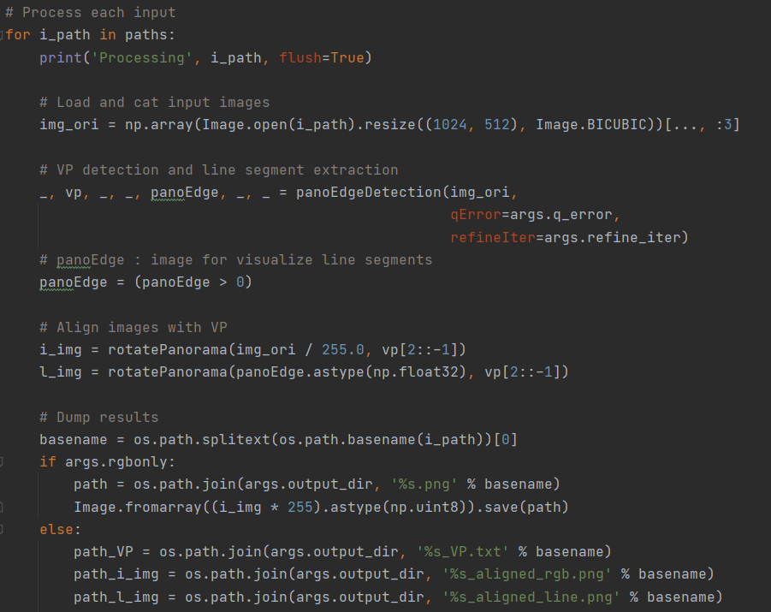
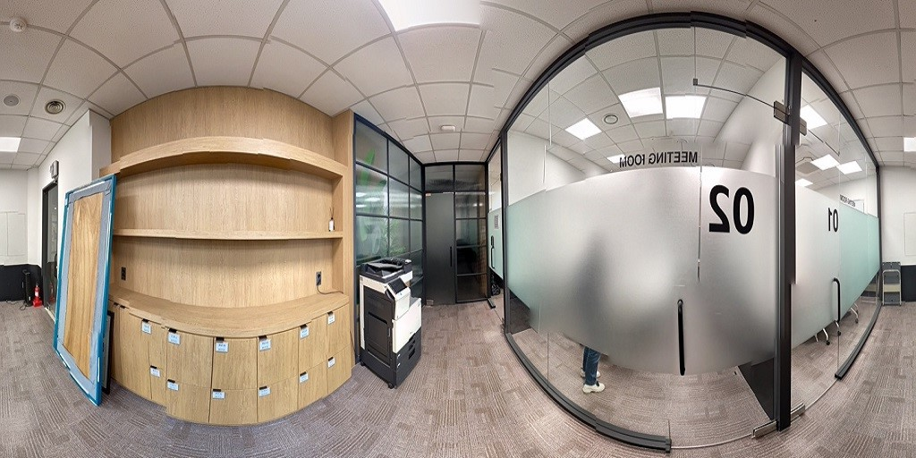
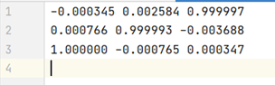
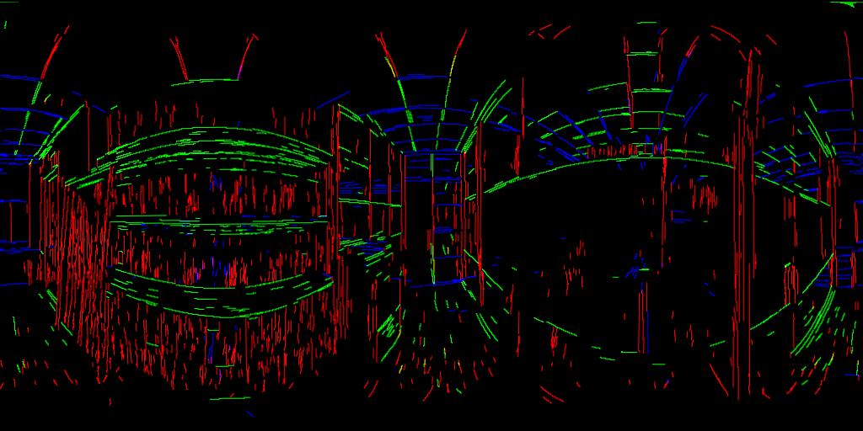
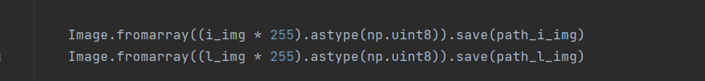
1
수직 보정 전처리
Preprocess.py
소실점과 line_Segment를 찾아서 정렬을 하고, 이미지를 저장.
파노라마 사진에서
edge와 소실점을 찾음
결과물
구부러진 사진을 바로 세움
Demo424_aligned_rgb.raw.png
소실점 가진 이미지를 align
(구부려진 사진이 펴지는 것 의미)
소실점 찾음.
Demo424_VP.txt
찾은 edge
Demo424_aligned_line.png
저장된 이미지를 다른 파일로 넘기는 부분

Slide 4
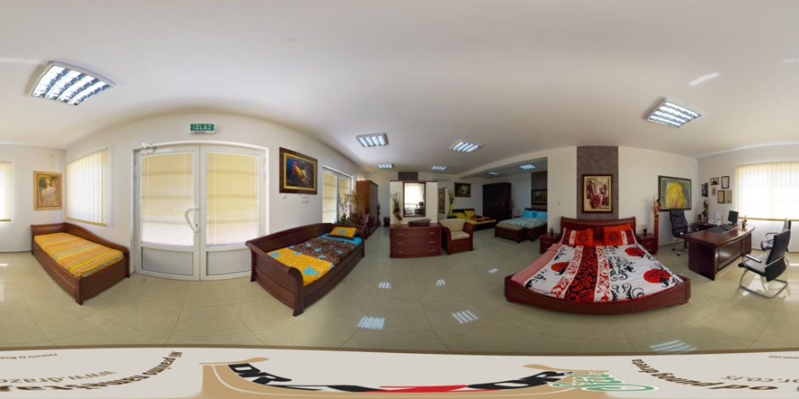
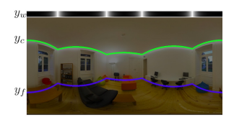

2
1D Layout 표현
수직 보정 전처리
Yc : 천장-벽 경계
Yf : 바닥-벽 경계
Yw : 벽-벽 경계

Slide 5
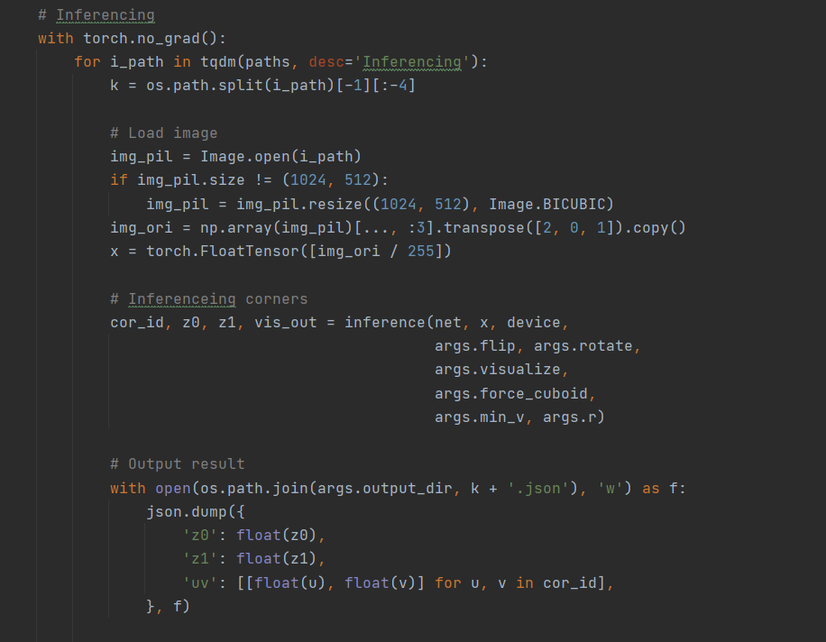
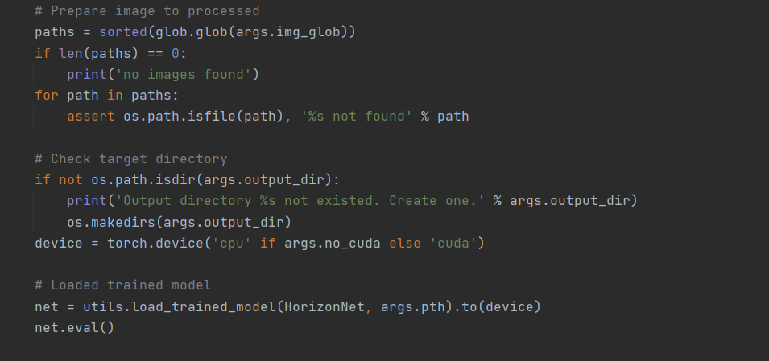
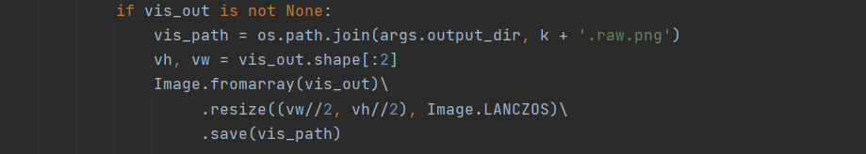
Inference.py
Preprocess된 이미지 불러옴.
Inference()로 넘어감.
Trained model(pth 파일) 불러옴

Slide 6
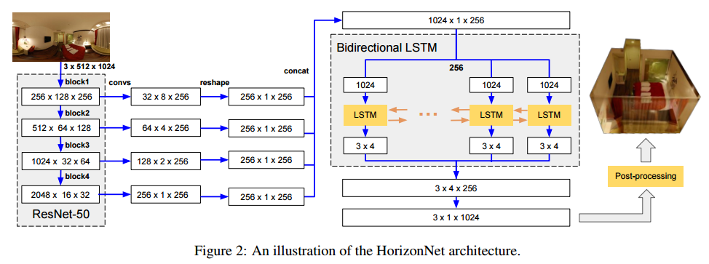
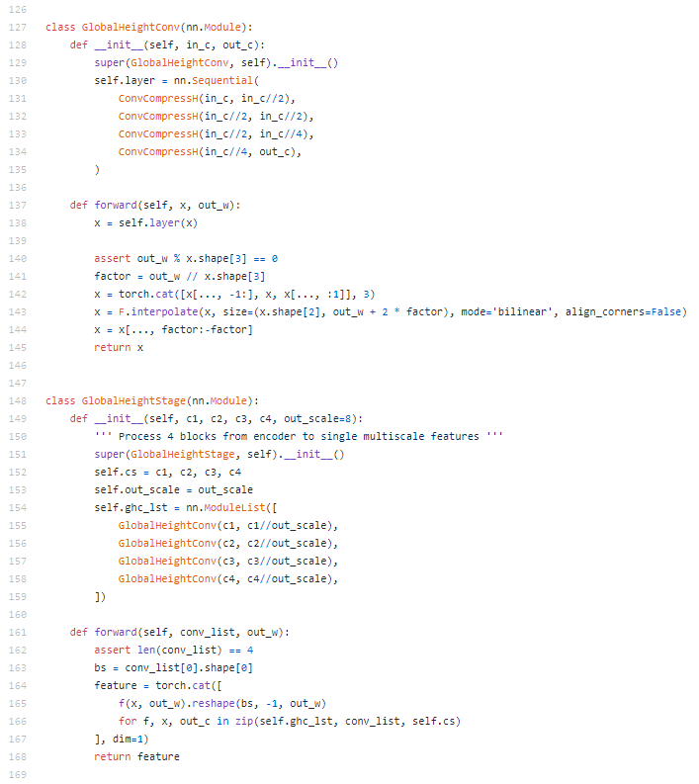
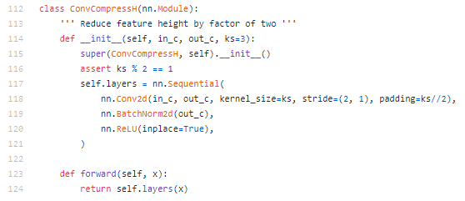
3
특징 추출기(Feature Extractor)
마스터리 번호
채널 수
model.py
너비
높이
높이
ResNet-50의 각 block
: 3개의 convolution Layer을 포함하고 특정 피라미드를 출력 함.
: Convolution 커널의 높이는 4, 2, 2 / 너비는 1 / 채널 수는 원래의 절반 (%2)
Convs : 3개의 Convolution 후 마스터리 번호는 /8(2*2*2), 높이 /16(4*2*2), 너비 = 256이 되도록 업 샘플링 함.
Reshape : 높이가 256이 되도록 모양을 변경하면 채널 수가 1이 된다.
Concat : 4ro의 기능 맵을 연결하여 크기를 만든다. (2014 * 1 * 256)

Slide 7
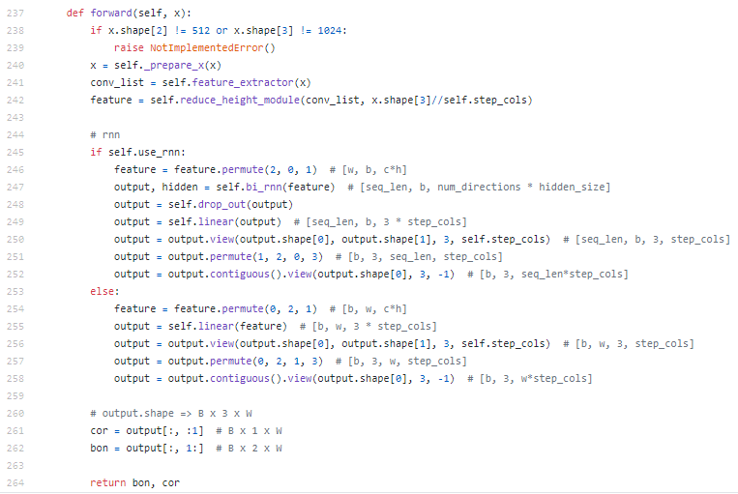
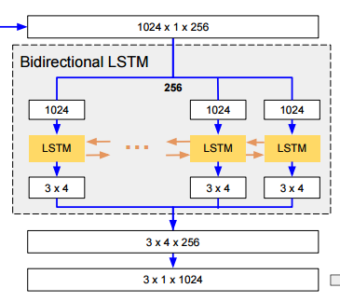
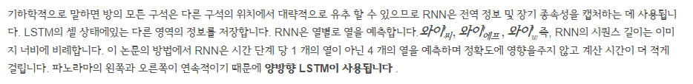
4
순환 신경망
(Recurrent Neural Network for Capturing Global Information)
model.py

Slide 8
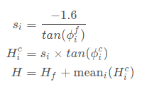
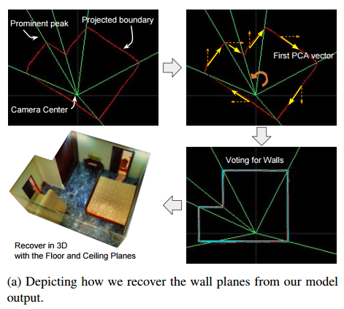
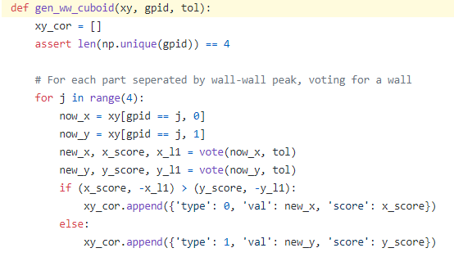
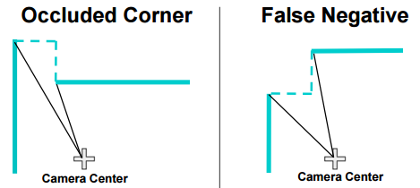
5
Post-processing
가정
교차 벽은 서로 수직이다(Manhattan world가정).
바닥과 천장이 서로 평행한 모든 객실의 1층 1층 배치
카메라 높이는 1.6미터
전처리 단계에서 바닥을 y축에 직교하도록 올바르게 정렬합니다.
Yc : 천장-벽 경계
Yf : 바닥-벽 경계
Yw : 벽-벽 경계
misc/post_proc.py
바닥 및 천장 평면 복구
천장-바닥 거리 투표하기 위해 yf(바닥-벽), yc(천장-벽)에서 상응하는 값을 사용할 수 있다.
가정된 카메라 높이를 기반으로 이미지에서 3D XYZ 위치로 바닥- 벽 경계인 yf를 투영할 수 있습니다(모두 동일한 Y를 공유함).
천장-벽 경계 yc는 동일한 3D X, Z 위치를 동일한 영상 열에 있는 yf와 공유합니다.
그러므로 바닥과 천장 사이의 거리는 계산될 수 있다.
2. 벽면 복구
빨간 선 : Yc(천장-벽)
녹색 선 : 눈에 띄는 봉우리는 여러 부분으로 나눔
각 부품에서 PCA를 수행하여 부품의 주 방향 벡터를 얻음. 각 부품의 방향 각도를 평균화하고 전체 평면을 회전함.
즉, 벽은 XZ 축과 정렬되어야 하고 인접한 벽은 수직이며 마지막으로 벽이 선택됨
1
2
1
2
3
3
Gen_ww_Cuboid 자체에는 문제가 있음. 두 경우 모두 벽 대신 모서리를 추가함.
(벽에 투표하는 대신, 두개의 두드러진 봉우리와 두 개의 벽의 위치에 따라 코너를 추가함)

Slide 9
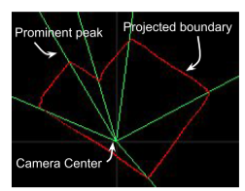
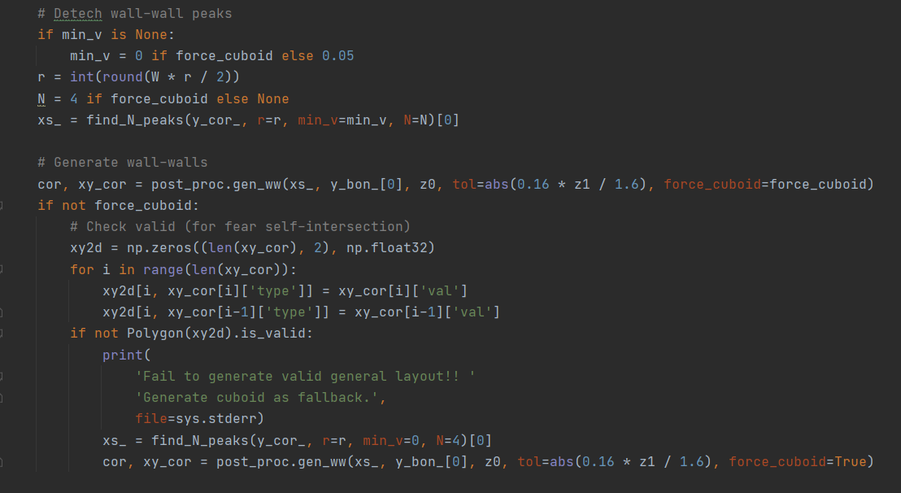
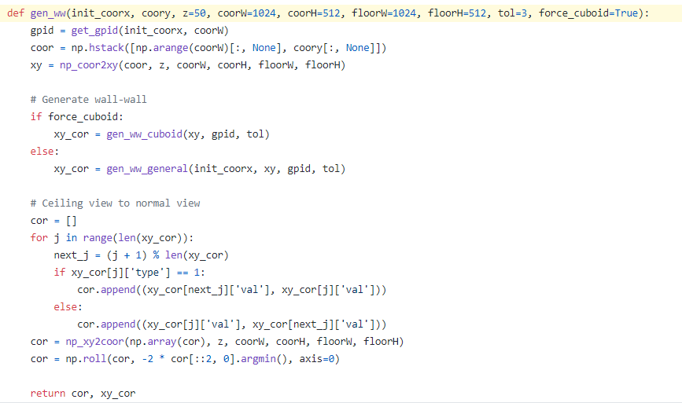
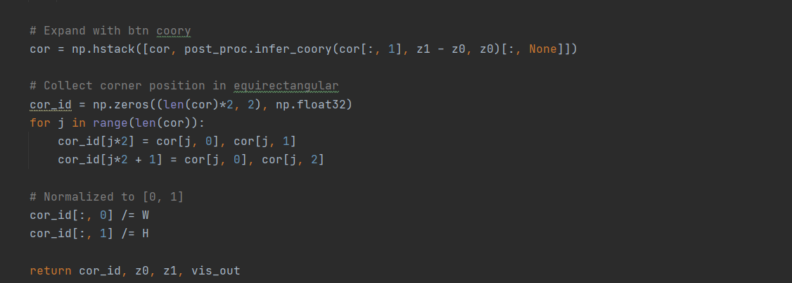
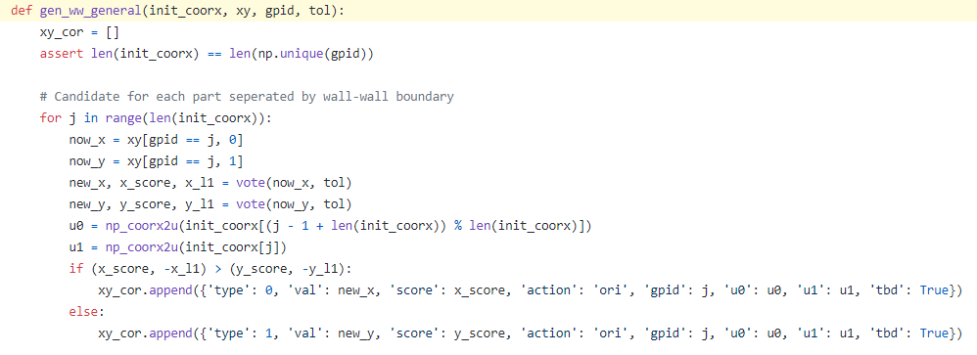
5
Post-processing
Find_N_peaks()
: prominent peak를 찾는 과정
For문의 개수 차이
Cuboid : 4개
Non-cuboid : 모서리 개수
Gen_ww()
: cuboid, non-cuboid 구분
: gen_ww_cuboid() -> vote 함수
: gen_ww_general() -> vote 함수
misc/post_proc.py

Slide 10
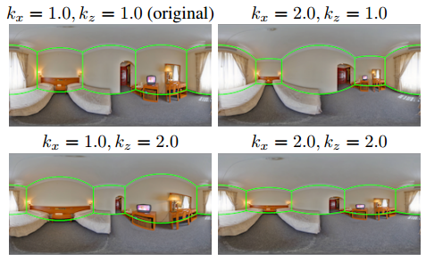
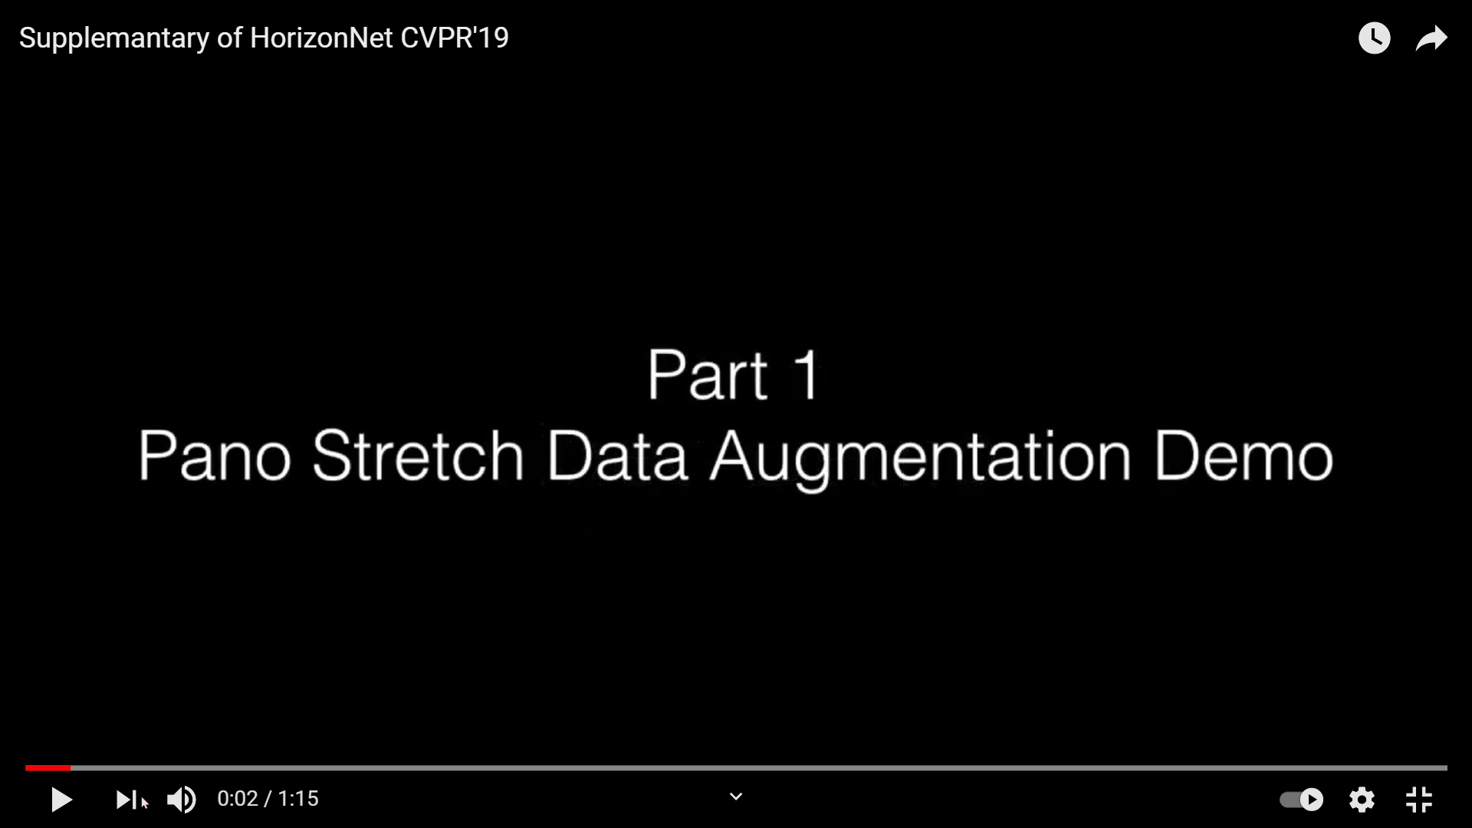
6
Pano Stretch 데이터 확장(Data Augmentation)
녹색선 : 이미지와 ground truth 배치
녹색 선은 x또는 z축을 따라 늘어난다.
룸의 길이와 너비를 변경하여 데이터를 늘릴 수 있다.
이 증강 전략은 모든 실험 설정에서 정량적 결과를 개선한다.(정확도 높이는데 사용)
This augmentation strategy improves our quantitative results under all experiment settings .

Slide 11
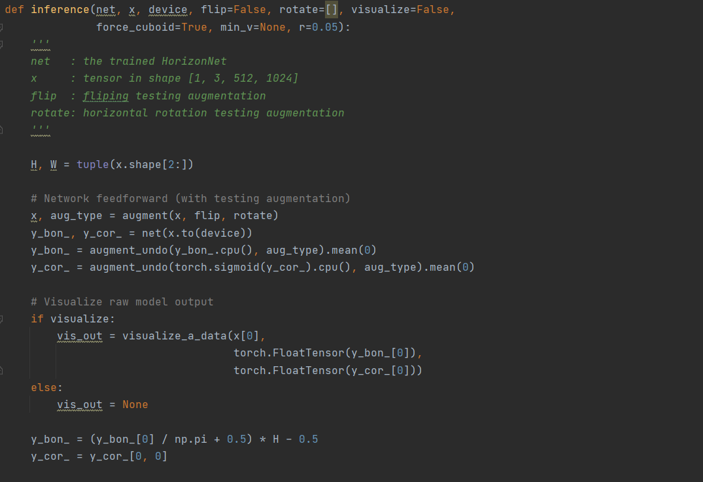
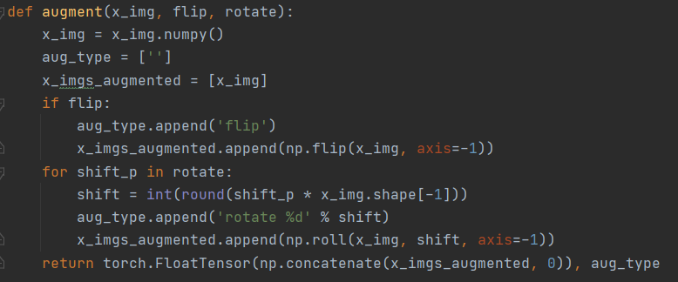
6
Pano Stretch 데이터 확장(Data Augmentation)
inference.py

Slide 12
Computer Vision
Thank You

